Slide 1

API & curl Master Guide
현대 소프트웨어 연동의 핵심 원리와 실전 도구 활용법

Slide 2
PART 1. API의 이해
Application Programming Interface

Slide 3

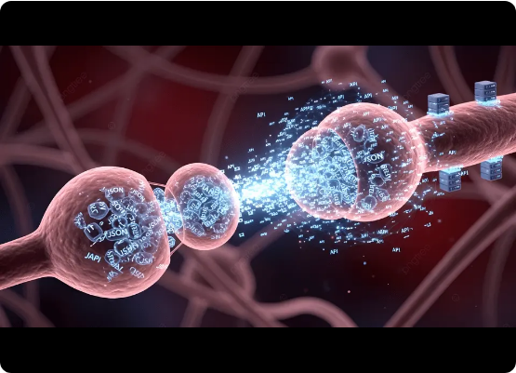
API의 정의와 필요성
서로 다른 소프트웨어의 약속
API는 기능과 데이터를 주고받기 위한 연동 표준 규칙입니다. 시스템이 거대해질수록 각 서비스는 독립적으로 동작해야 하며, API는 이들 간의 통신을 가능하게 합니다.
시스템 확장성: 독립적 모듈화 가능
개발 효율성: 내부 구현 없이 호출만으로 연동

Slide 4
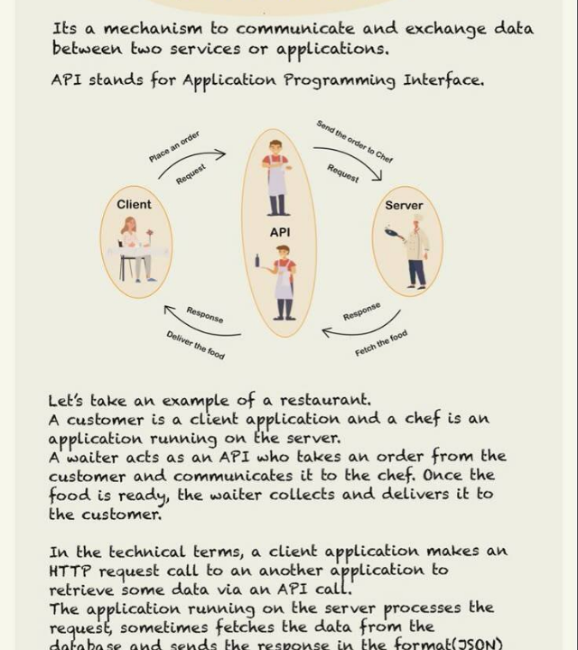
레스토랑 비유로 이해하기
API는 레스토랑의 '메뉴판'과 같습니다.
메뉴판: 사용할 수 있는 기능(API 문서)
주문: 정해진 규칙의 요청(Request)
주방: 요청을 처리하는 서버(Server)
요리: 처리된 응답 데이터(Response)
* 주방의 내부 조리법을 몰라도 주문은 가능합니다 (구현 은닉).

Slide 5





API 핵심 4대 구성요소
Endpoint
Method
요청을 보내는 특정 주소입니다. 예: /users, /orders/1
무엇을 할 것인가를 결정합니다. GET, POST, PUT, DELETE 등
Request
Response
입력 조건과 데이터를 전달합니다. Header, Query, Body 포함
처리 결과와 상태를 받습니다. 상태코드(200, 404) 및 JSON

Slide 6
HTTP Method & Resource Mapping
Method | 의미 | 주요 용도 | 예시 URL
GET | 조회 (Read) | 데이터를 가져올 때 사용 | GET /user/andy
POST | 생성 (Create) | 새로운 리소스를 등록할 때 | POST /user
PUT | 수정 (Update) | 기존 데이터를 전체 교체할 때 | PUT /user/andy
DELETE | 삭제 (Delete) | 데이터를 제거할 때 사용 | DELETE /user/andy

Slide 7
PART 2. curl 활용하기
Client URL Command Line Tool

Slide 8
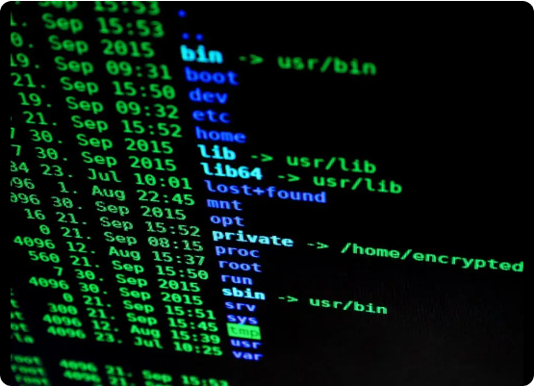
curl이란 무엇인가?
터미널의 API 통제소
curl(Client URL)은 브라우저 없이 터미널에서 데이터를 전송하는 명령줄 도구입니다. API를 테스트하고 디버깅할 때 가장 먼저 사용하는 '표준 도구'입니다.
속도: 명령 한 줄로 빠른 테스트
범용성: 거의 모든 OS에 기본 탑재

Slide 9
반드시 알아야 할 curl 옵션
-X (Method): -X POST 처럼 HTTP 메서드를 지정할 때 사용합니다. (기본은 GET)
-H (Header): -H "Content-Type: application/json" 처럼 인증이나 데이터 형식을 설정합니다.
-d (Data): 서버로 보낼 본문(Body) 데이터를 입력합니다. 주로 POST 요청 시 사용합니다.
-i (Include): 서버의 응답 헤더와 상태 코드를 함께 출력하여 디버깅을 돕습니다.

Slide 10


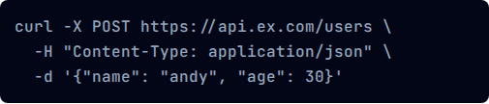
실전 curl 요청 예제
[데이터 조회] GET
[데이터 생성] POST
URL의 리소스를 단순히 가져옵니다. 기본 옵션 없이 호출 가능합니다.
헤더와 바디 데이터를 함께 실어 서버에 전송합니다.

Slide 11

설계와 도구의 결합
효율적인 API 활용을 위한 마지막 팁
버전 관리: /v1/user 처럼 변화에 대비
Copy as cURL: 개발자 도구에서 실제 요청 복사
문서화: 사용자가 명확히 알 수 있는 가이드 제공
좋은 API는 명확한 규칙과 편리한 도구 활용에서 시작됩니다.

Slide 12
Questions?
API와 curl에 대해 궁금한 점을 나누어 보세요.
Thank you for listening.

Slide 13




Image Sources
https://png.pngtree.com/thumb_back/fw800/background/20251206/pngtree-abstract-visualization-of-data-transmission-between-neural-nodes-representing-api-and-image_20752363.webp
Source: pngtree.com
https://media2.dev.to/dynamic/image/width=800%2Cheight=%2Cfit=scale-down%2Cgravity=auto%2Cformat=auto/https%3A%2F%2Fdev-to-uploads.s3.amazonaws.com%2Fuploads%2Farticles%2Fhllyl7taeddlz9p48ahy.jpg
Source: dev.to
https://learntocodewith.me/wp-content/uploads/2021/10/command-line-1024x768.jpg
Source: learntocodewith.me
https://images.stockcake.com/public/1/d/e/1dea792f-1ccd-423f-ae42-0b0bc5648529_large/nighttime-coding-session-stockcake.jpg
Source: stockcake.com

